Slide 1



ESF II projekt Západočeské univerzity v Plzni
reg. č. CZ.02.2.69/0.0/0.0/18_056/0013239
KEV/KPES - Konstrukční prvky elektrických strojů
Hřídele; provedení, materiály, vliv působících sil, parazitní jevy

Slide 2
Hřídele
Hřídel elektromotoru se používá k přenosu točivého momentu a výkonu z motoru na externí zátěž.
Jejich vzhled závisí na typu rotoru (asynchronní st., synchronní st., ss.st., syn. st. s PM), na výkonu stroje a použití.
Protože jsou hřídele obvykle vystaveny různým kombinacím
účinků napětí, stlačení, ohybu a kroucení během provozu jsou obvykle konstruovány pro maximální tuhost a pevnost a minimální průhyb a nebo k provozu pod přípustnými namáháními.
Některé motory vyžadují častou změnu směru otáčení nebo častý rozběh a zastavení během provozu a to způsobuje cyklické torzní napětí v hřídelích motoru. Prevence
únavového selhání je proto důležitým hlediskem v konstrukci hřídele.

Slide 3
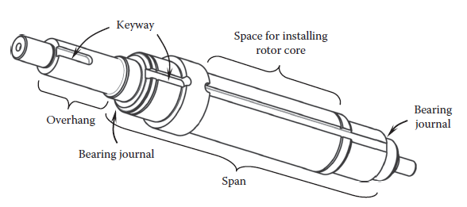
Hřídele
Typicky je hřídel motoru na svých koncích nesena dvěma ložisky a na hřídeli je nasunut rotor
Délka hřídele je obecně navrhována co nejkratší, aby se zvýšila tuhost hřídele a snížilo napět.
Kromě toho je velmi žádoucí minimalizovat přesah hřídele pro minimalizaci napětí v ohybu hřídele.

Slide 4
Materiály
Výběr správného materiálu je rozhodující pro zajištění normálního a bezpečného provozu. V závislosti na různých aplikacích mohou být hřídele motoru vyrobeny z nízko až
středně uhlíkových ocelí, litiny, nerezové oceli, slitiny hliníku, mosazi a bronzu.
Kritéria výběru materiálu hřídele zahrnují mechanické a tepelné vlastnosti materiálu, tuhost, tvrdost, odolnost proti opotřebení, obrobitelnost, výroba náročnost a cenu.
Zdaleka nejčastěji používaným materiálem hřídele je uhlíková ocel.
Zvýšení obsahu uhlíku může vést ke zvýšení tvrdosti, meze kluzu a pevnosti a pevnost v tahu. Vyšší obsah uhlíku však také zvyšuje křehkost materiálu a dále je zde horší svařitelnost, obrobitelnost a tváření.
Většina hřídelí je vyrobena z oceli obsahující 0,2% – 0,5% uhlíku

Slide 5
Materiály
Aby dále zlepšily mechanické vlastnosti hřídelí, jako je tvrdost, mez kluzu a pevnost jsou hřídele často tepelně upravovány.
Proces kalení může zvýšit konečnou pevnost v tahu a tvrdost, ale snižují možnost prodloužení materiálu. Obvykle je kalená ocel asi třikrát nebo čtyřikrát tvrdší než normalizovaná ocel. Zbytková napětí však mohou v průběhu kalicího procesu způsobit praskliny na povrchu hřídele.
Naproti tomu ocel válcovaná za studena (víceméně při pokojové teplotě) má tyto výhody:
  (1) Pevnost oceli válcované za studena se může zvýšit o 15% - 30% díky mechanismu kalení tahu.
  (2) Ocel válcovaná za studena má hladký povrch ve srovnání s ocelí válcovanou za tepla.
  (3) Výrobky z oceli válcované za studena mají přesné rozměrové tolerance.

Slide 6
Materiály
Nerezová ocel může být použita jako materiál hřídele, když motory pracují v korozivním prostředí nebo pro některé speciální aplikace, jako je potravinářský průmysl a lékařské vybavení.
S minimálním obsahem chrómu (Cr) 10,5% je nerezová ocel trvale chráněna pasivní vrstvou oxidu chromitého.
Přidání niklu (Ni) se může také zvýšit odolnost nerezové oceli
Obrábění nerezové oceli je však obtížnější.
Litina je velká skupina železných slitin, do kterých lze kategorizovat čtyři typy: šedá litina, tvárná litina, bílé železo a hutní železo. Litina byla široce používá se k výrobě klikových hřídelí v motorech s vnitřním spalováním. Jedním z hlavních důvodů použití litiny je to, že má vynikající vlastnosti tlumení vibrací ke snížení vlivu pulzací čtyřdobého cyklu.

Slide 7
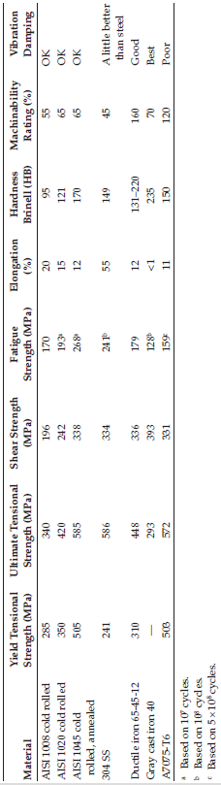
Materiály
Hliník je univerzální materiál odolný vůči korozi. Vysoce tahové slitiny hliníku a titanové slitiny mohou být použity jako náhrada ocelí při výrobě hřídelí ale i karoserie vozidel, a dalších důležitých součástí v automobilovém průmyslu. Jejich předností je snadná výroba, poměr vysoké pevnosti vůči hustotě a odolnost vůči korozivní atmosféře.
V průmyslu je použití hliníkových hřídelí omezeno na motory malých a nízkých točivých momentů. V tabulce srovnání vlastností a obrobitelnosti (Machinability)

Slide 8
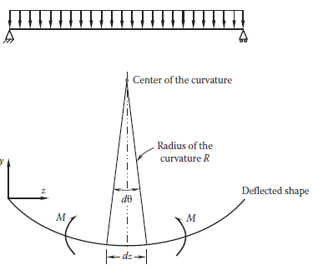
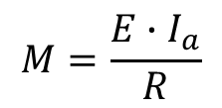
Návrhové metody - Macaulay
Macaulay
  E je Youngův modul
  pružnosti (v jednotkách Pa)
  Ia je druhý moment
  plochy (v jednotkách m4)
  R je poloměr zakřivení
  (v jednotkách m)
V některých textech je E.Ia definován jako
tuhost v ohybu.
$$M=\frac{E∙I_{a}}{R}$$

Slide 9
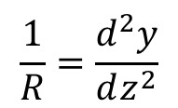
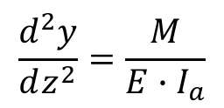
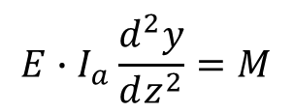
Návrhové metody - Macaulay
Zakřivení 1 / R se rovná jeho převrácená hodnota poloměru a vyjadřuje se jako druhá derivace vzhledem k výchylce y, to znamená:
Pak tedy
Proto může být diferenciální rovnice elastické křivky dána jako
$$\frac{1}{R}=\frac{d^{2}y}{dz^{2}}$$
$$E{∙I}_{a}\frac{d^{2}y}{dz^{2}}=M$$
$$\frac{d^{2}y}{dz^{2}}=\frac{M}{E{∙I}_{a}}$$

Slide 10
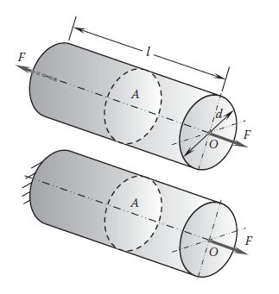
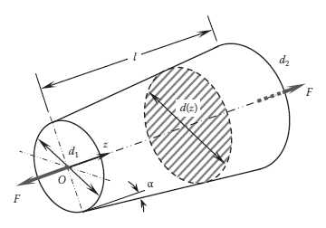
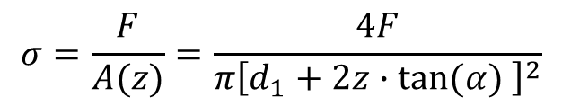

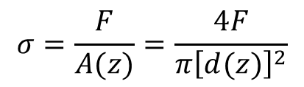
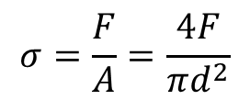
Základní výpočty - background
$$σ=\frac{F}{A(z)}=\frac{4F}{π{\left[d(z)\right]}^{2}}$$
Zatížení axiální silou – tahové napětí [Pa]
F je síla, A průřez, d(z) – v rovině z
$$σ=\frac{F}{A}=\frac{4F}{πd^{2}}$$
$$d\left(z\right)=d_{1}+2z∙tan⁡(α)$$
$$σ=\frac{F}{A(z)}=\frac{4F}{π{\left[d_{1}+2z∙tan⁡(α) \right]}^{2}}$$

Slide 11
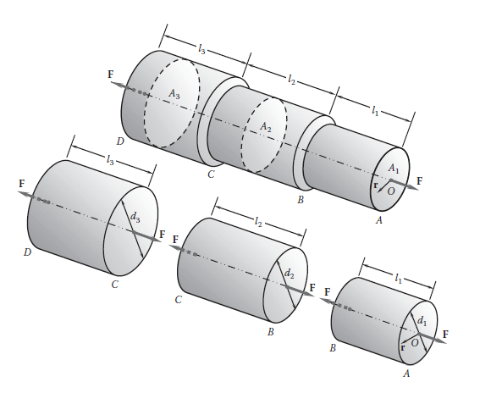
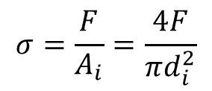
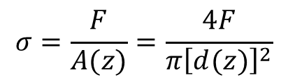
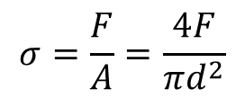
Základní výpočty - background
Zatížení axiální silou pro různé odsazení hřídele
F je síla, A průřez, d(z) – v rovině z
$$σ=\frac{F}{A}=\frac{4F}{πd^{2}}$$
$$σ=\frac{F}{A(z)}=\frac{4F}{π{\left[d(z)\right]}^{2}}$$
$$σ=\frac{F}{A_{i}}=\frac{4F}{πd_{i}^{2}}$$

Slide 12
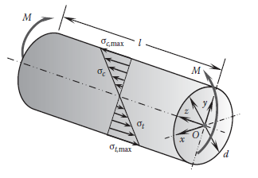
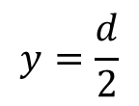
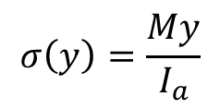
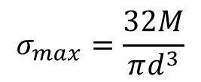
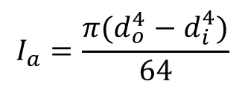
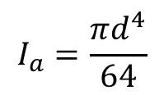
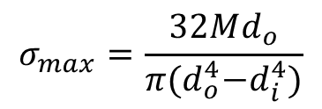
Základní výpočty - background
Ohybový moment
Plný průřez
Trubka
Maximální ohybový moment je v y=d/2
$$σ\left(y\right)=\frac{My}{I_{a}}$$
$$y=\frac{d}{2}$$
$$σ_{max}=\frac{32M}{πd^{3}}$$
$$I_{a}=\frac{πd^{4}}{64}$$
$$σ_{max}=\frac{32Md_{o}}{π{(d}_{o}^{4}−d_{i}^{4})}$$
$$I_{a}=\frac{π(d_{o}^{4}−d_{i}^{4})}{64}$$

Slide 13
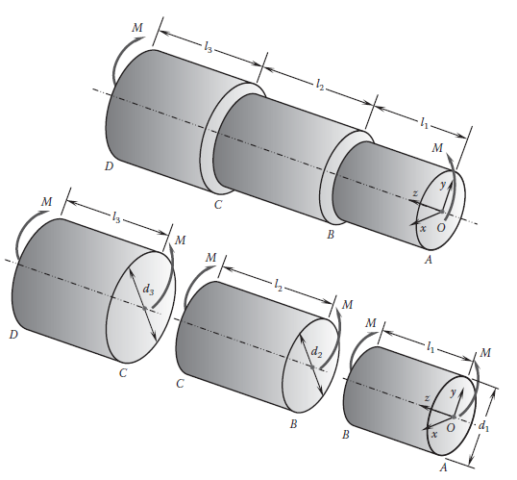
Základní výpočty - background
Ohybový moment
Plný průřez
Trubka
Maximální ohybový moment je v y=d/2
Nejslabší článek je vždy část s nejmenším průřezem
$$σ\left(y\right)=\frac{My}{I_{a}}$$
$$y=\frac{d}{2}$$
$$σ_{max}=\frac{32M}{πd^{3}}$$
$$I_{a}=\frac{πd^{4}}{64}$$
$$σ_{max}=\frac{32Md_{o}}{π{(d}_{o}^{4}−d_{i}^{4})}$$
$$I_{a}=\frac{π(d_{o}^{4}−d_{i}^{4})}{64}$$

Slide 14
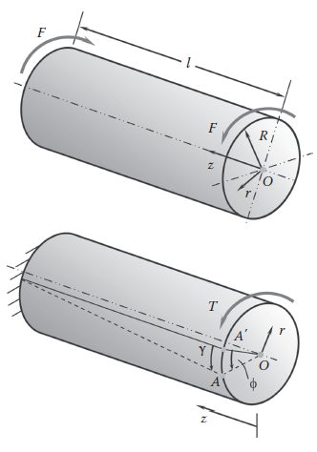
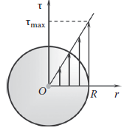
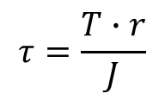
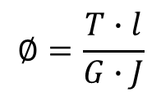
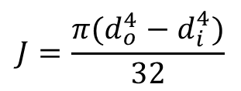
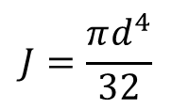
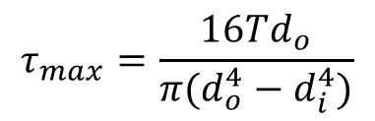
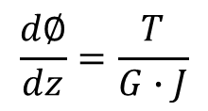
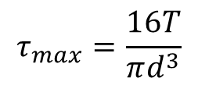
Torzní moment
Torzní deformace – změna úhlu
natočení lze vyjádřit (plný/trubka)
  Kde T je kroutící moment, G je smykový
  modul pružnosti (v Pa)
  J – polární moment setrvačnosti (m4)
Úhel zkroucení
Torzní smykové napětí τ v určitém
poloměru r hřídele je vyjádřeno jako
$$\frac{d∅}{dz}=\frac{T}{G∙J}$$
$$J=\frac{πd^{4}}{32}$$
$$J=\frac{π(d_{o}^{4}−d_{i}^{4})}{32}$$
$$∅=\frac{T∙l}{G∙J}$$
$$τ=\frac{T∙r}{J}$$
$$τ_{max}=\frac{16T}{πd^{3}}$$
$$τ_{max}=\frac{16Td_{o}}{π(d_{o}^{4}−d_{i}^{4})}$$

Slide 15
Polární moment setrvačnosti
Poznámka: I když je běžné najít termín momenty setrvačnosti používaný k popisu polárních a rovinných druhých momentů oblasti, jedná se primárně o konstrukci technických oborů. Termín moment setrvačnosti v oborech fyziky a matematiky je striktně hmotný moment setrvačnosti nebo druhý moment hmoty , který se používá k popisu odporu masivního objektu vůči rotačnímu pohybu, nikoli jeho odolnosti proti torzní deformaci. Zatímco polární a rovinné druhé momenty setrvačnosti jsou integrovány přes všechny nekonečně malé prvky dané oblasti v nějakém dvourozměrném průřezu, hmotnostní moment setrvačnosti je integrován přes všechny nekonečně malé prvky hmoty v trojrozměrném obsazeném prostoru objektem. Jednoduše řečeno, polární a rovinné druhé momenty setrvačnosti jsou známkou tuhosti a hmotnostní moment setrvačnosti je odpor rotačního pohybu masivního objektu.

Slide 16
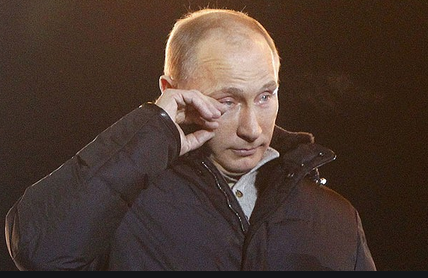
Polární moment setrvačnosti
Poznámka: I když je běžné najít termín momenty setrvačnosti používaný k popisu polárních a rovinných druhých momentů oblasti, jedná se primárně o konstrukci technických oborů. Termín moment setrvačnosti v oborech fyziky a matematiky je striktně hmotný moment setrvačnosti nebo druhý moment hmoty , který se používá k popisu odporu masivního objektu vůči rotačnímu pohybu, nikoli jeho odolnosti proti torzní deformaci. Zatímco polární a rovinné druhé momenty setrvačnosti jsou integrovány přes všechny nekonečně malé prvky dané oblasti v nějakém dvourozměrném průřezu, hmotnostní moment setrvačnosti je integrován přes všechny nekonečně malé prvky hmoty v trojrozměrném obsazeném prostoru objektem. Jednoduše řečeno, polární a rovinné druhé momenty setrvačnosti jsou známkou tuhosti a hmotnostní moment setrvačnosti je odpor rotačního pohybu masivního objektu.

Slide 17
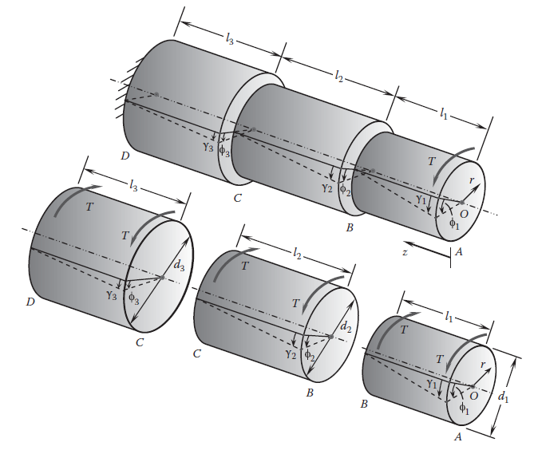
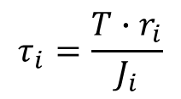
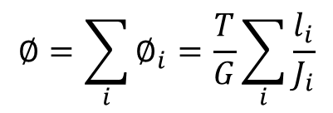
Torzní moment
Při skládání různých
průměrů je úhel
celkového zkroucení:
Podobně je torzní
smykové napětí
na každém segmentu
hřídele:
$$∅=\sum_{i}{∅_{i}}=\frac{T}{G}\sum_{i}{\frac{l_{i}}{J_{i}}}$$
$$τ_{i}=\frac{T∙r_{i}}{J_{i}}$$

Slide 18
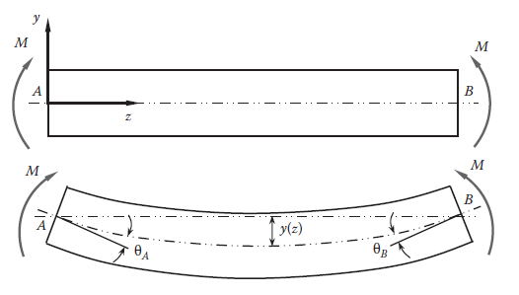
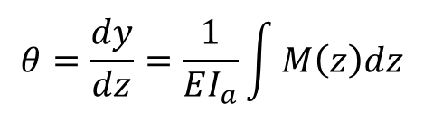
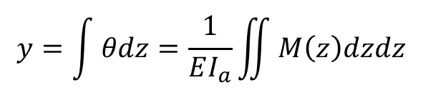
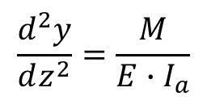
Ohybový moment
Úhel průhybu
Průhyb samotný
je pak dán:
$$\frac{d^{2}y}{dz^{2}}=\frac{M}{E{∙I}_{a}}$$
$$θ=\frac{dy}{dz}=\frac{1}{EI_{a}}\int{M\left(z\right)dz}$$
$$y=\int{θdz}=\frac{1}{EI_{a}}\iint{M\left(z\right)dzdz}$$

Slide 19
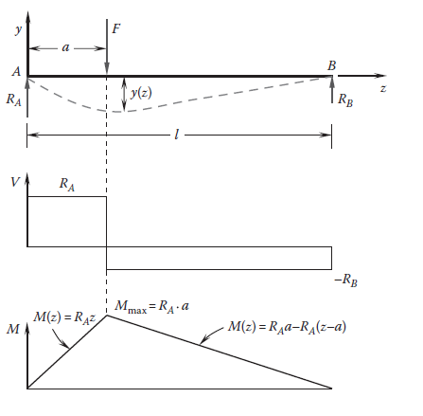
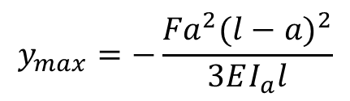
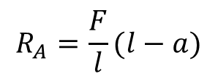
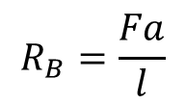
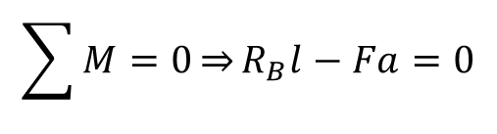
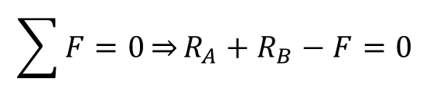
Ohybový moment
Průhyb
Z toho vyplývají reakce
Maximální průhyb
$$\sum{F}=0\overset{⇒}{}R_{A}+R_{B}−F=0$$
$$\sum{M}=0\overset{⇒}{}R_{B}l−Fa=0$$
$$R_{A}=\frac{F}{l}(l−a)$$
$$R_{B}=\frac{Fa}{l}$$
$$y_{max}=−\frac{{Fa}^{2}{(l−a)}^{2}}{3EI_{a}l}$$

Slide 20
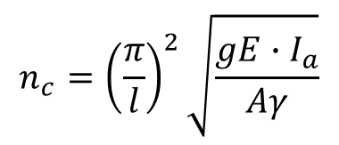
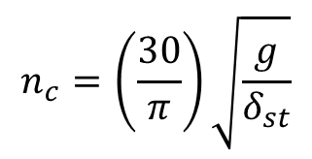
Inženýrský backround
Kritické otáčky pro celou hřídel:
U hřídele s jedním prvkem (např. rotorem) je jsou kritické otáčky:
  kde:
  nc je kritická rychlost v ot/min
  g je gravitační zrychlení
  δst je statická výchylka
$$n_{c}={\left(\frac{π}{l}\right)}^{2}\sqrt{\frac{gE∙I_{a}}{Aγ}}$$
$$n_{c}=\left(\frac{30}{π}\right)\sqrt{\frac{g}{δ_{st}}}$$

Slide 21
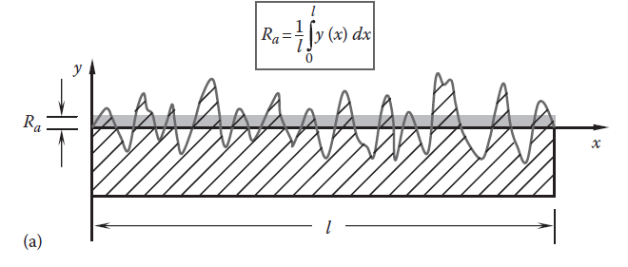
Povrchová úprava hřídele
Povrchová úprava hřídele je důležitá také pro únavovou životnost hřídele a výkon těsnění a také pro snížení třecích a vířivých ztrát. Povrchová úprava hřídele obsahuje dvě vlastnosti: povrch textury a házivost hřídele. Struktura povrchu se vyznačuje třemi parametry: průměrná drsnost Ra, průměrná výška od vrcholu k patě Rz a průměrná výška od vrcholu k střední hodnotě Rpm

Slide 22

Povrchová úprava hřídele
Průměrná drsnost Ra, průměrná výška od vrcholu k patě Rz a průměrná výška od vrcholu k střední hodnotě Rpm

Slide 23

Tabulka drsností a příklady

Slide 24

Ucpávky hřídele

Slide 25

Ucpávky hřídele
Univerzální ucpávka

Slide 26

Ucpávky hřídele
Kartáčová ucpávka

Slide 27

Ucpávky hřídele
Kartáčová ucpávka

Slide 28

Ucpávky hřídele
Labyrint

Slide 29

Ucpávky hřídele
Nekontaktní labyrint

Slide 30

Ucpávky hřídele
Vysokotlaké PTFE – teflonový kroužek

Slide 31


Přenos momentu
Pomocí pera

Slide 32







Přenos momentu
Pomocí pera (plocha = A)
Dovolené namáhání
– maximální
smykové napětí
Koeficient bezpečnosti
při uvažování
roztažnosti
Maximální moment
A$=l.w$
$$τ_{max}=\frac{F_{max}}{A}$$
$$τ_{max}=\frac{M∙r}{J}=\frac{16M_{max}}{πd_{e}^{3}}$$
$$c=0.577$$
$$M_{max}=F_{max}∙c∙r=F_{max}∙c∙\left[\frac{1}{2}(d−h\right]$$

Slide 33

Přenos momentu
Pro stálá zatížení se často přijímá koeficient bezpečnosti k=2. Pokud jde o rázová zatížení, faktor bezpečnosti může být zvolen mezi 2,5 a 4,5

Slide 34



Přenos momentu
ozubení

Slide 35





Přenos momentu - adhezí
Kuželový konec hřídele
Pn = adhezní tlak
Přenášený moment
$$A=π∙\int_{0}^{L}{d\left(x\right)dx=\frac{πL}{2}(d_{1}+d_{2})}$$
$$F_{n}=π∙p_{n}\int_{0}^{L}{d\left(x\right)dx=\frac{πLp_{n}}{2}(d_{1}+d_{2})}$$
$$F_{f}=μ∙F_{n}=\frac{μπLp_{n}}{2}(d_{1}+d_{2})$$
$$T=\frac{μπp_{n}}{12\sin\left(α\right)}(d_{2}^{3}−d_{1}^{3})$$

Slide 36



Přenos momentu
Spojené hřídele

Slide 37

Přenos momentu
dutou hřídelí – viz E 109

Slide 38

Nesouosost
Úhlová výchylka může způsobit vážné
poškození motorů a poháněných strojů.
Úhlová nesouosost
Axiální nesouosost
Výšková nesouosost
Kombinace

Slide 39

Parazitní jevy v el. strojích
Ložiskové proudy ve stroji a možnosti jejich odstranění nebo omezení
1) v důsledku indukovaného napětí v hřídeli – předpoklad dvoupólový stroj a indukt ve kterém je štěrbina – několik siločar magnetického obvodu svým kmitáním protíná hřídel, který se chová jako vodič a indukuje se v něm napětí

Slide 40

Parazitní jevy v el. strojích
Uzavře-li se el. proud přes hřídel, ložiskové stojany a ocelovou základní desku, můžou protékat až stovky A kvůli nízkému odporu vodivé cesty ( i při malých napětích). Za normálních okolností chrání vrstvička tuku, ta se však může porušit. Potřeba zabránit vzniku ložiskových proudů.

Slide 41

Parazitní jevy v el. strojích
Možnosti odstranění:
  A) trvale přerušit cestu ložiskovým proudům
    Ložiskové stojany se odizolují
    Odizolování připevňovacích šroubů
    Použití ložisek s keramickými segmenty (valivá ložiska)
    Nanesení keramické vrstvičky na hřídel pod ložisko
  B) odstranit příčinu vzniku indukovaného napětí
    Zvětšení magnetického odporu
    Poměr počtu štěrbin (indukt složen ze segmentů – mezery) je správný ku počtu pólů tzn že počet štěrbin/nejvyšší společný dělitel počtu pólů a počtu překladových částí = je číslo sudé
    j = ns.k, kde ns je počet segmentů a k překladové
    číslo (k = 2 nebo 3)
    Při lichém čísle proudy vzniknou !
    Musíme vědět zda vzniknou nebo ne !

Slide 42

Parazitní jevy v el. strojích
Ložiskové proudy ve stroji a možnosti jejich odstranění nebo omezení
2) v důsledku tekoucích elektrických proudů kolem hřídele – tečeli kolem hřídele el. proud vzniká mag. pole a to se uzavírá mag. vodivými konstrukčními prvky

Slide 43

Parazitní jevy v el. strojích
Vzniklý mag. tok vstupu je štítu do
otáčejícího se hřídele, ten je složen
z nekonečně velkého počtu vodivých
vláken a tak se indukuje el. napětí
Při vzniku spojení vznikají ložiskové
proudy
Nejmenší délka u jednořadého kuličkového ložiska, větší u víceřadých nebo
Proudy vznikají bez ohledu na to zda je mag. tok ss. nebo stř.
Řešení: vložení do dráhy toku magneticky nevodivý materiál, ložiskové štíty mohou být např z duralu

Slide 44
Reference
[1] Mechanical Design of Electric Motors, Wei Tong, 2014
[2] Přehled konstrukce elektrických strojů, Červený, 2012

Slide 45
Reference
[1] Červený, J. – Stavba elektrických strojů 2012
[2] Internetové zdroje

Slide 46
Sebehodnotící otázky
Jaké jsou nejčastější druhy namáhání hřídelí?
Jaké jsou způsoby přenosu momentu stroje?
Jaké druhy nesouosostí znáte?
Jaké jsou parazitní jevy vznikající v hřídelích a možnosti jejich omezení?

